Slide 1
第二次meeting

Slide 2
1. 邊緣偵測與紋理萃取技術在邊坡岩石上的數量辨識
2. 紋理技術的使用策略: 結構方程理論(農作物如高麗菜田)
3. 結合場景分割與邊緣偵測在海岸岩石數量上之計算
4.紋理技術之因素分析在深度學習數量辨識應用

Slide 3
現有的資料
1. 高解析度海岸線+邊坡 岩石群組
2. 高解析度高麗菜田

Slide 4
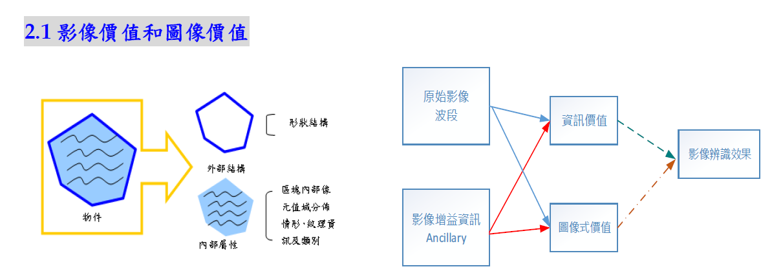

Slide 5
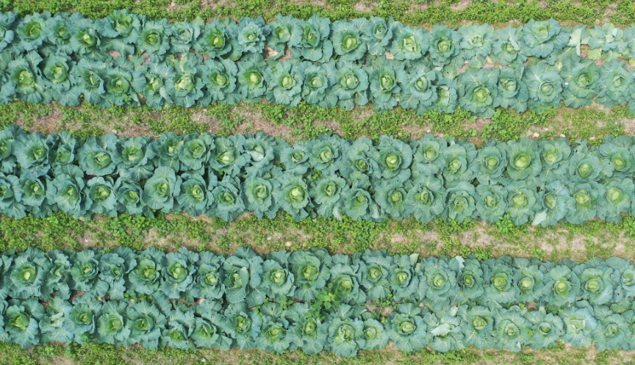
目標1清楚的辨識

Slide 6
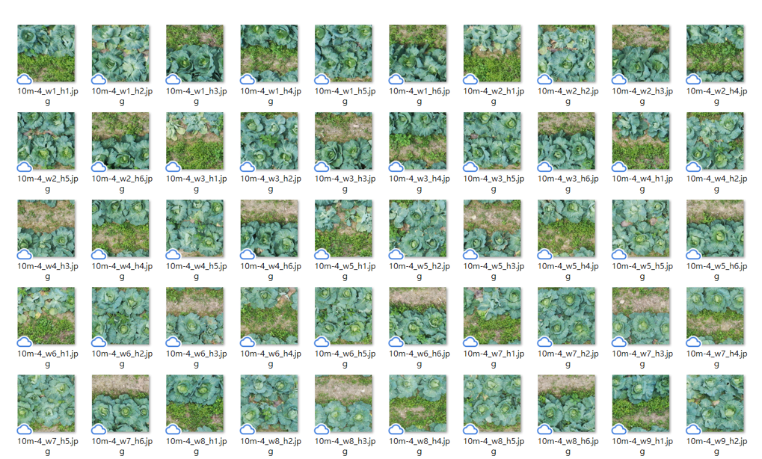
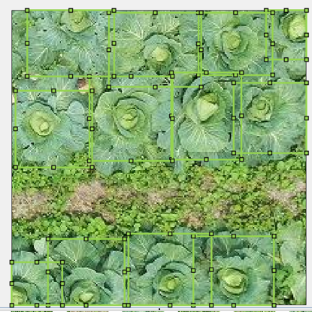
Training data

Slide 7
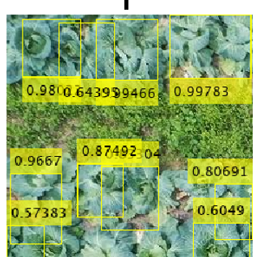
門檻值

Slide 8
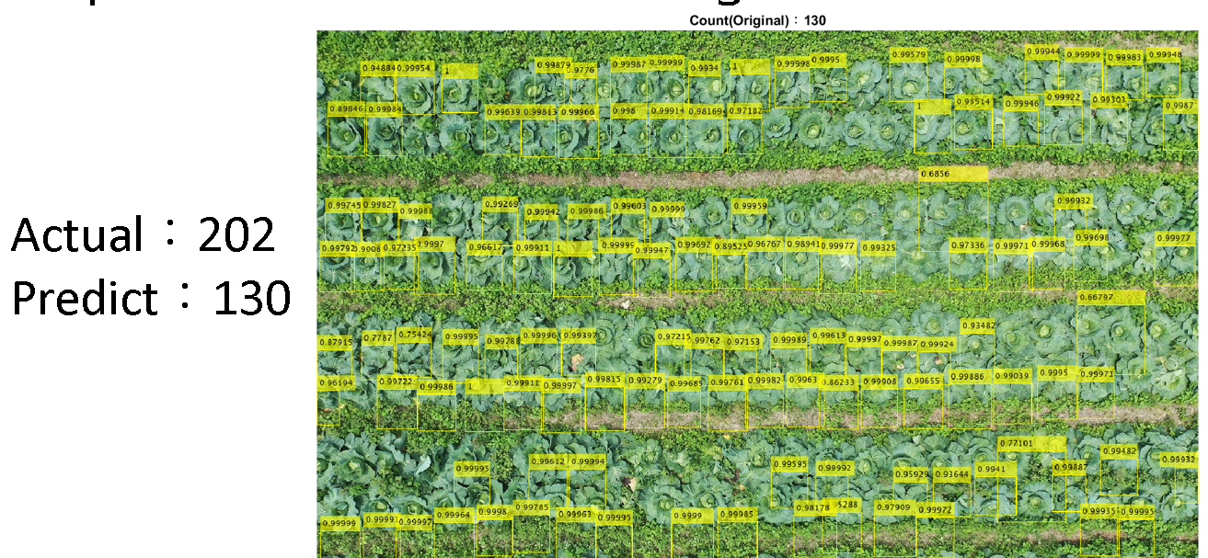
目標2 數量計算

Slide 9
可能方法
1. 將紋理抓出來分析
結構方程or因素分析
2. 偵測邊緣(sobel)
3. 場景切割()
4. 影像強化

